Slide 1
Salzwasser- und Solarfahrzeuge/ Windenergie
Eine Präsentation von Schülern der Klasse 3/4 c
der Maria-Montessori-Grundschule in Stuttgart-Hausen
Salzwasserfahrzeuge? Solarfahrzeuge? Windenergie?

Slide 2
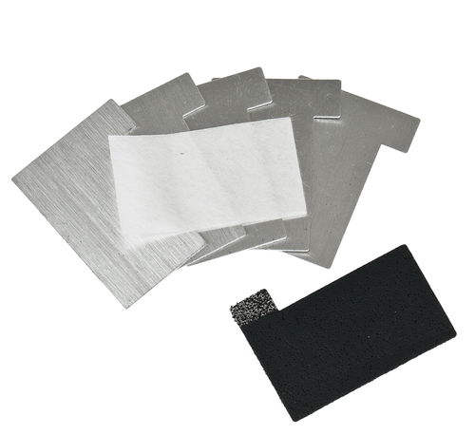
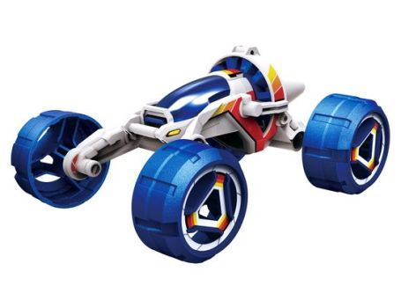
Was ist ein Salzwasser Fahrzeug ?
Hier handelt es sich um ein Auto das einen Elektromotor besitzt, der als Brennstoff bzw. Antrieb Salzwasser und ein Magnesiumplättchen benötigt.
Magnesiumplättchen
Salzwasserfahrzeug

Slide 3
Wie funktioniert ein Salzwasser Fahrzeug ?
Der Motor ist wie bei anderen Elektromotoren auch, mit einem Plus und einem Minuspol ausgestattet. Diese führen nicht zu einer Batterie, sondern zu einem Magnesiumplättchen. Um den Motor anzutreiben muss man ein paar Tropfen Salzwasser auf das Magnesiumplättchen geben. Durch die Reaktion zwischen Salzwasser und Magnesiumplättchen wird Wärme erzeugt, die dann als Energiequelle für den Motor dient und bis zu 4 Stunden anhält.

Slide 4
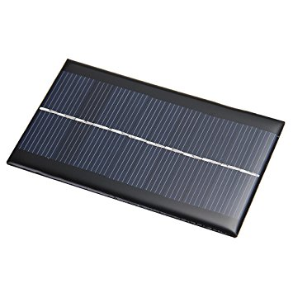
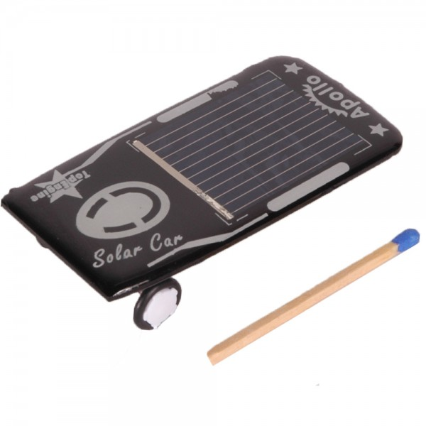
Was ist ein Solarfahrzeug ?
Hierbei handelt sich ebenfalls um ein Auto mit einem Elektromotor. Dieser Motor wird jedoch nicht mit einer Batterie angetrieben. Für diesen Motor brauch man eine Solarzelle, die dem Fahrzeug mit der nötigen Energie ausstattet.

Slide 5
Wie Funktioniert ein Solarfahrzeug ?
Das Wichtigste an den Solarautos sind natürlich die Solarzellen. Sie liegen auf dem Dach des Autos. Das sieht nicht anders aus als eine Solaranlage auf dem Dach vieler Häuser.
Und es funktioniert auch so: Die Solarzellen wandeln die Energie der Sonne in elektrischen Strom um. Im Haus wird der Strom zum Beispiel genutzt, um Licht zu machen. Im Auto wird damit ein Motor betrieben, in diesem Fall ein Elektro-Motor.
Bei einem Solarauto ist der Motor nicht vorne unter der Haube, sondern unten an den Rädern angebracht.
Dass der Motor in den Rädern sitzt, hat aber einen großen Vorteil: Auch beim Bergab-Rollen erzeugen die Motoren Strom. Das kannst du dir ähnlich vorstellen wie bei einem Fahrrad-Dynamo: Der dreht mit dem Rad und erzeugt so Strom, mit dem das Licht leuchtet.
Beim Solarauto wird die Energie auch in den Batterien gespeichert. Die werden immer dann gebraucht, wenn sich Wolken vor die Sonne schieben oder Regen vom Himmel prasselt.

Slide 6
Was ist Windenergie ?
Windenergie ist die Umwandlung von Bewegungsenergie (Kinetischer Energie) zu elektrischer Energie . Dieses wird dann in das Stromnetz eingespeist . Sie ist eine indirekte Form der Sonnen Energie. Die Bewegung entsteht durch die Luftschichten, welche von der Sonne unterschiedlich erwärmt werden. Durch die Temperatur –und Druckunterschiede zwischen den kälteren und wärmeren Luftschichten geraten die Luftmaßen in Bewegung und es entsteht Wind . Dieses treibt die Rotoren der Windräder an .

Slide 7
Wie funktioniert Windenergie?
Anlagearten 1. Offshore-Anlagen: Anlagen die im Meer stehen. Sie haben den Vorteil, dass sie die Umwelt etwas mehr schonen und regelmäßiger in Betrieb sind. 2. Onshore-Anlagen: Anlagen die auf dem Land stehen. Sie sind abhängig von den Winden, die übers Land ziehen (Wetterabhängig). Deshalb ist die Standortwahl sehr wichtig. Wie z.B. der „grüne Heiner“, desto höher es steht, desto mehr Windströme gibt es.

Slide 8
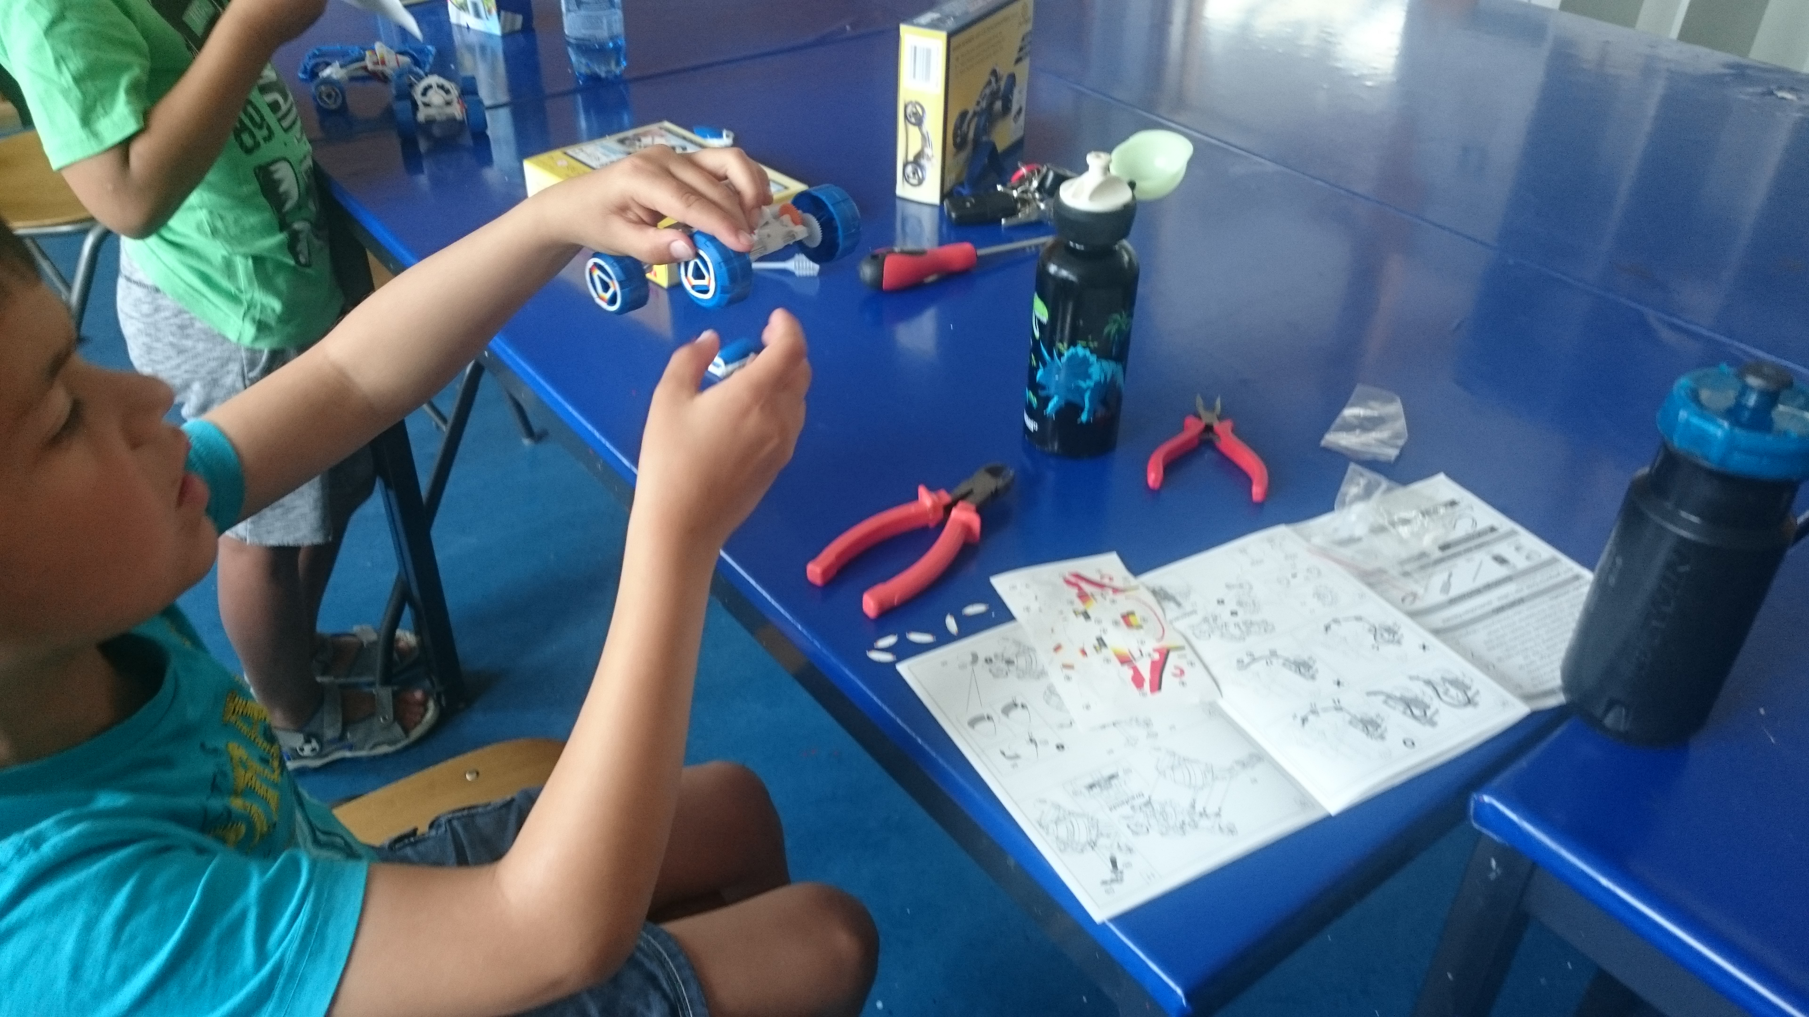
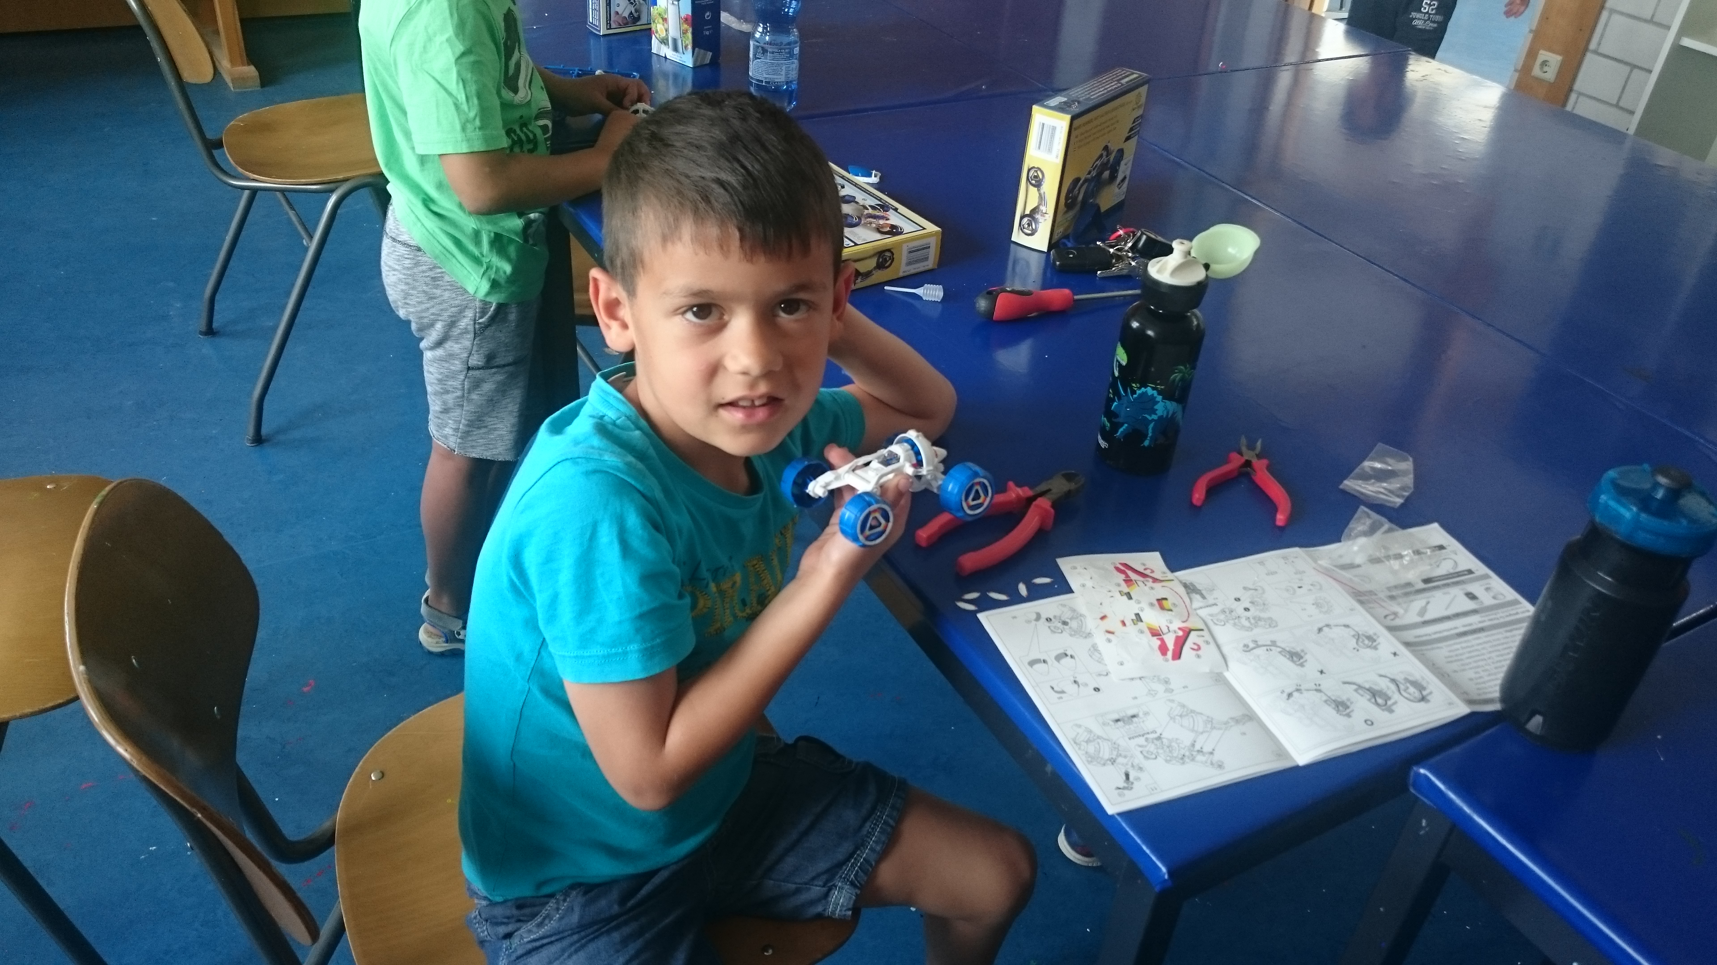
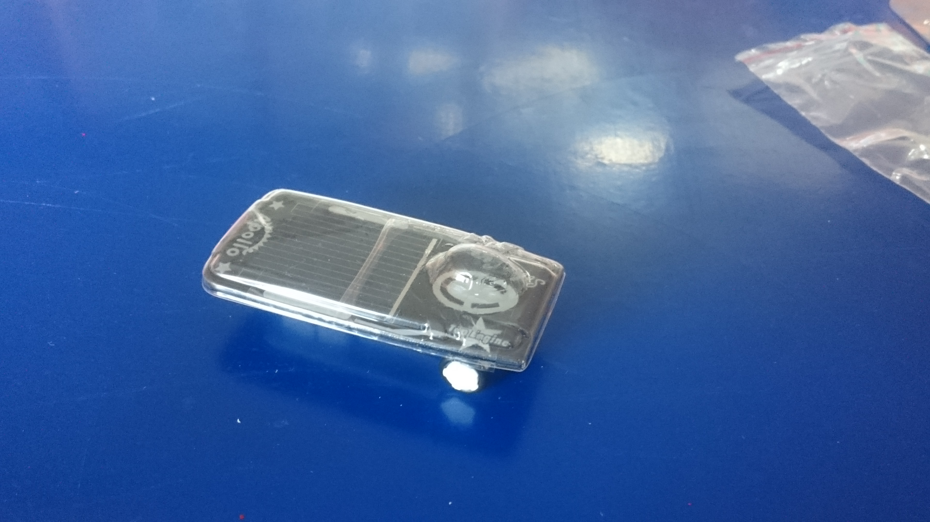
Ein paar Bilder aus unserem Ferienangebot zum Thema Solarenergie und Salzwasserenergie

Slide 9
Das war es dann auch schon mit unserer Präsentation über Solar/Wind und Salzwasserenergie.
Wir bedanken uns für eure Aufmerksamkeit ☺.

